Slide 1
EDICIÓN 2024-25

Slide 2
CONTENIDO
1
2
3
4
5
6
7
8
OBJETIVOS
PARTICIPANTES
INSCRIPCIÓN
PLAZOS
REQUISITOS DEL PROYECTO
CRITERIOS DE VALORACIÓN
PREMIOS
PROTECCIÓN DE DATOS

Slide 3
¡Bienvenidos al Concurso de Jóvenes Emprendedores!
Si eres estudiante🎓 de una carrera económica y tienes una idea💡 de negocio innovadora, esta es tu oportunidad.
Organizado por la Comisión de Jóvenes del Consejo General de Economistas, el concurso ofrece premios en metálico💸, acceso a cursos gratuitos📚 y la posibilidad de presentar tu proyecto💼 a nivel territorial y nacional.
¡Es el momento de transformar tu visión en realidad y llevar tu idea al siguiente nivel! ¡Inscríbete y demuestra tu potencial como el próximo gran emprendedor!

Slide 4
OBJETIVOS
OBJETIVO 2
Promover la colaboración interdisciplinaria entre futuros profesionales de Economía y campos afines.
OBJETIVO 4
Estimular el desarrollo de soluciones económicas sostenibles y socialmente responsables.
OBJETIVO 1
Fomentar la creatividad e innovación entre jóvenes economistas y estudiantes relacionados.
OBJECTIVO 3
Ofrecer una plataforma para convertir ideas en proyectos empresariales sólidos.

Slide 5
PARTICIPANTES
Profundizar en la formación de futuros líderes empresariales y economistas. Involucrar a jóvenes con un interés en la innovación y el emprendimiento.
01
02
03
04
Estudiantes de Grado en Economía, ADE, y otras carreras que den acceso a colegiación / Máster con Grado colegiable
No pueden haber ganado ediciones anteriores
Equipos de 2 a 4 miembros
Ideas innovadoras sin negocio constituido o con menos de 1 año

Slide 6
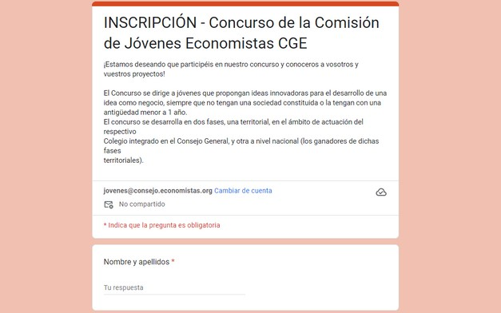
INSCRIPCIÓN
Formulario
Llenar el formulario
Fecha
Hasta 29 de noviembre del 2024

Slide 7
FASE TERRITORIAL
SE DIVIDE EN
FASE NACIONAL

Slide 8
TERRITORIAL
De 29 de noviembre
a 20 de diciembre de 2024.
01
NACIONAL
De 10 de febrero de 2025
a 21 de marzo de 2025.
02
PLAZOS
FINAL
Ganadores anunciados
21 de marzo de 2025.
03

Slide 9
REQUISITOS DEL PROYECTO
INCLUSIÓN DE ÍNDICE Y
BIBLIOGRAFÍA.
DESARROLLAR CON PROFUNDIDAD SU
IDEA DE NEGOCIO.
DETALLES DEL
PLAN DE NEGOCIO
INCLUYENDO AL MENOS UN PLAN FINANCIERO.
ENTREGA EN FORMATO WORD, LETRA TIMES
NEW ROMAN 12,
INTERLINEADO 1.5.
DESARROLLAR PLAN DE MARKETING CON ESTIMACIONES
DETALLADAS.

Slide 10
CRITERIOS DE VALORACIÓN
Hasta 3 puntos
Corrección técnica.
Hasta 2 puntos
Viabilidad del proyecto.
Hasta 2 puntos
Originalidad y creatividad.
Hasta 2 puntos
Claridad en la
exposición y desarrollo de la idea.
NACIONAL Y TERRITORIAL
Hasta 1 punto
Sostenibilidad y
enfoque ecológico.

Slide 11
PREMIO
TERRITORIAL
Cada colegio se hace cargo de los gastos de desplazamiento a Madrid del ganador de su territorio.
Aquellos proyectos ganadores de las fases territoriales podrán tener un premio de su respectivo Colegio.

Slide 12
PREMIOS
NACIONALES
Ganador
2º puesto
3º puesto
Acceso gratuito a determinados cursos del Consejo General de Economistas
Asistencia gratuita al Congreso Nacional de Jóvenes Economistas
Premio metálico

Slide 13
PROTECCIÓN DE DATOS
DATOS PERSONALES
Datos utilizados solo para gestionar el concurso.
Derechos de acceso, rectificación, cancelación y oposición según Ley de Protección de Datos.
MISCELÁNEA
Aceptación de las bases y decisiones de la organización.
Decisiones de los comités de evaluación son inapelables.

